Slide 1


visualisation
Simone Zambetti
Background economico
9/14/2020

Slide 2




Overall architecture
(1mo homework)
Presentation
Data mart
Collection p_*
5
3
Extraction
.csv
1
Collection ds_*
Scraper
.json flatfiles / .zip for images
2
Staging
Collection st_*
.csv
4

Slide 3
Business target
(aggiornamento 1mo homework)
Target: partendo dalla parte I del compito (l’architettura sta nella slide precedente) costruire una dashboard che contenga tutte le risposte alle domande riportate sempre nella parte 1ma dell’homework.
Descrizione generale dell’obbiettivo di business: focalizzandosi sul mercato emergente dei veicoli elettrici (EV), recuperare tutte le informazioni disponibili sulle pagine degli annunci di Autoscout24 elaborando anche i singoli annunci, rispondendo alle seguenti domande:
E’ vero che i deprezzamento delle auto elettriche inferiore rispetto alle endotermiche? Una domanda particolarmente interessante visto che, intuitivamente, il tasso di evoluzione tecnologico delle EV è molto più veloce oggi rispetto alle ICE (interal combustion engine), dunque si ci aspetterebbe il contrario.
Quale è lo share di mercato dei diversi marchi?
Quali variabili influenzano il valore di una vettura elettrica?

Slide 4

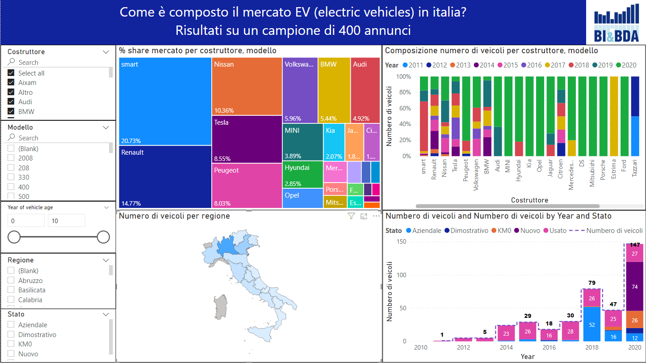

Overall architecture
(2ndo homework)
Visualisation
.text / .xls
6
3
Extraction
5
.json
1
Collection ds_*
Scraper
.json flatfiles / .zip for images
2
Staging
Homework 1: creato scraper, fatta pulizia preliminare con openrefine e caricato i dati su mongodb montato su una macchina virtuale di aruba
Homework 2: visualizzare I dati, integrando su powerbi alter fonti non caricabili in mongodb (alcuni xl file da istat per mappare le regioni, vedasi slide seguenti)
Collection st_*
.json
4

Slide 5
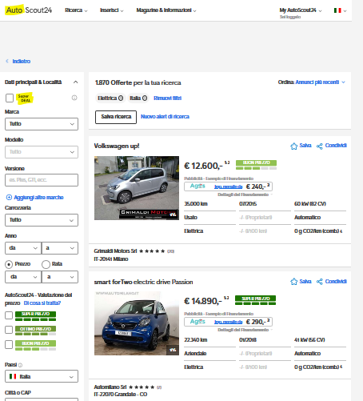
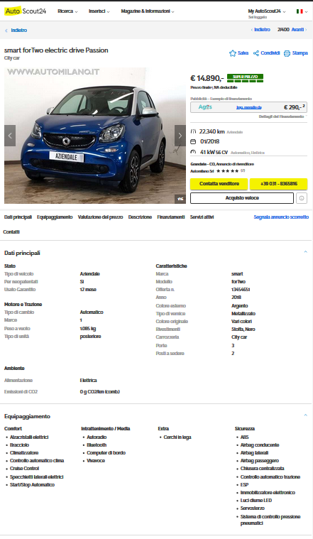
Scraping
Veloce recap di cosa è stato scaricato da Autoscout24:
Pagina di ricerca annunci
Singolo annuncio
Dalla pagina di ricerca degli annunci sono stati scaricati I dati sommari di un annucio, ad esempio prezzo, stato (nuova, km 0, etc), anno di immatricolazione…
Dalle pagine dei singoli annunci sono stati scaricati invece gli equipaggiamenti e descrizione dell’annuncio, immagini degli annunci etc

Slide 6
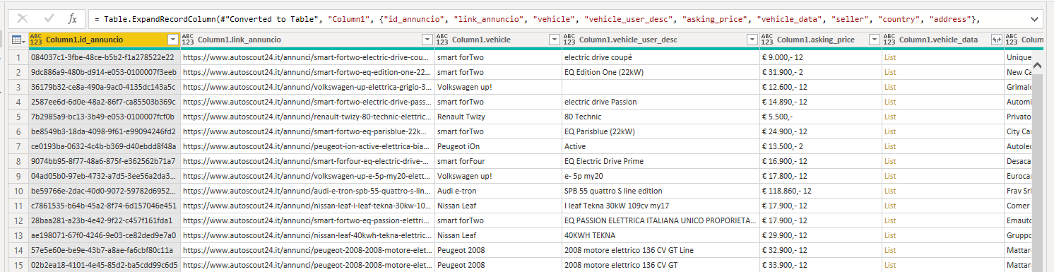
Visualisation
Utilizzando powerBI, le collection st_* sono state caricate da mongoDB (che si trova su una macchina di aruba) tramite driver ODBC
PowerBI è molto flessibile e consente di operare anche su dati non strutturrati (struttandoli) e liste
I file dello scraper sono stati ripuliti ulteriormente, per consentire di leggerli con il “data type” corretto
Sono stati anche importati dei txt e xl da locale di Istat, per mappare gil indirizzi CAP alle rispettive regioni, per visualizzare su mappa italiana i risultati dello scraping

Slide 7
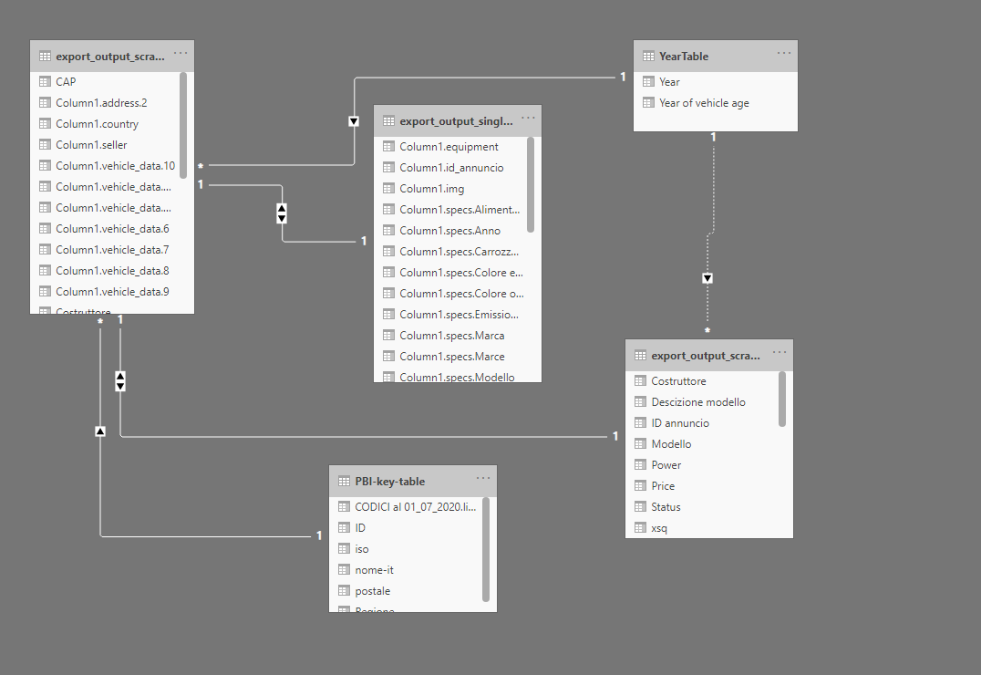
Visualisation II
Data model:

Slide 8
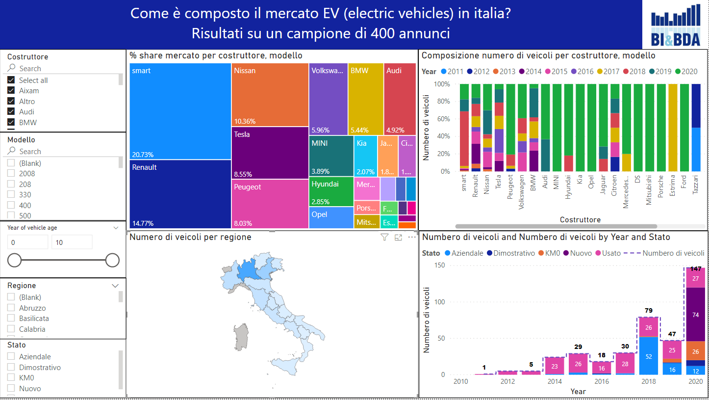
Visualisation III
Sono state create 2 viste in PowerBI.
La prima (screenshot qui sotto) è una sommario che descrive gli annunci di autoscout24. In senso orario, da sinistra abbiamo una sezione per applicare eventuali filtri, un treemap con la compozione di share di mercato per costruttore (con possibilità di drilldown al singolo modello), a sinistra la % di immatricolazione per costuttore (sempre drill down a modello)
Più sotto abbiamo una heatmap per il numero di immatricolazioni per regione, ed a sinistra una barchart riguardante lo stato (nuovo, usato, KM0 etc) per anno dei veicoli in vendita

Slide 9
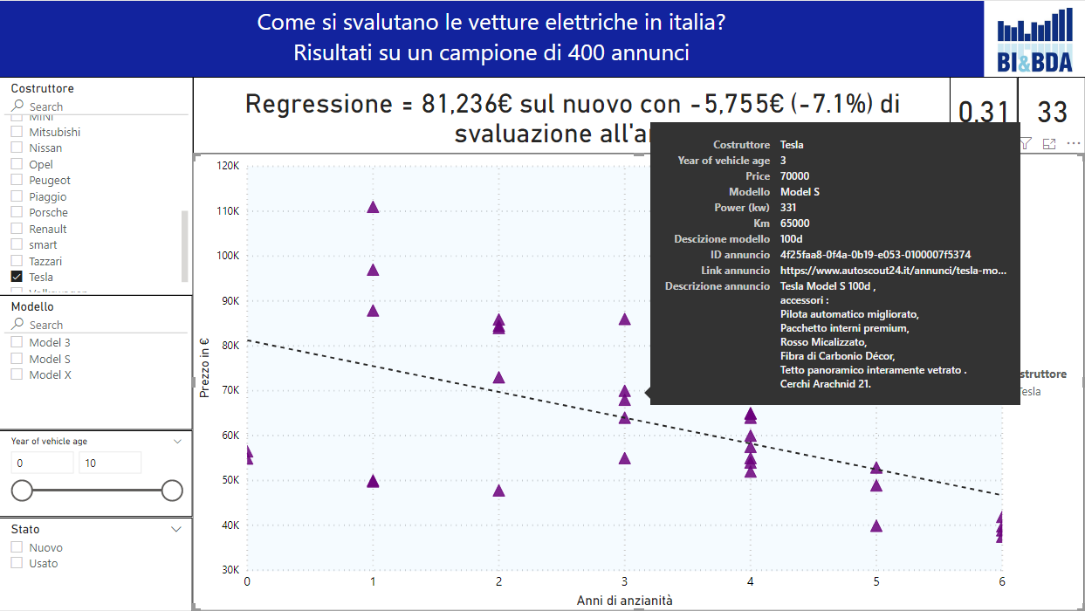
Visualisation IV
Nella seconda vista, ho fatto una regressione lineare per calcolare il costo di partenza e la svalutazione per anno di anzianità di un veicolo.
In più sono disponibili una serie di filtri per costruttore/modello e tutti i dettagli dei singoli annunci possono essere consultati in hover come nello screenshot qui sotto

Slide 10
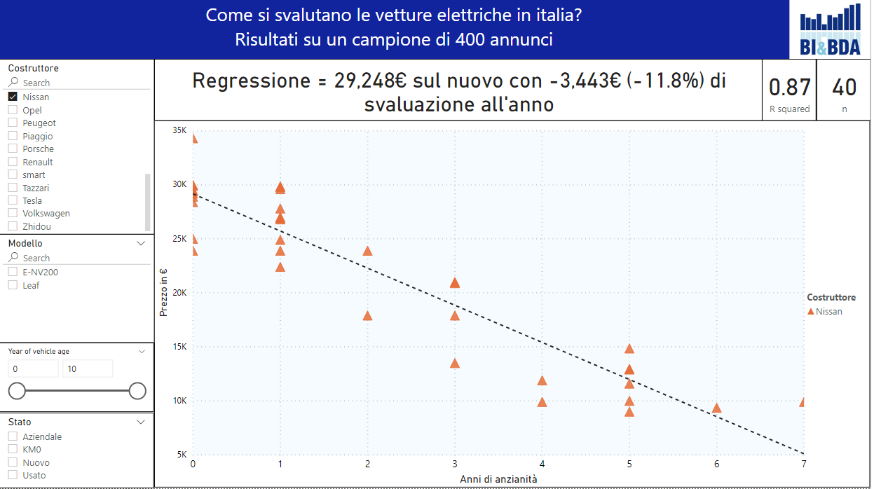
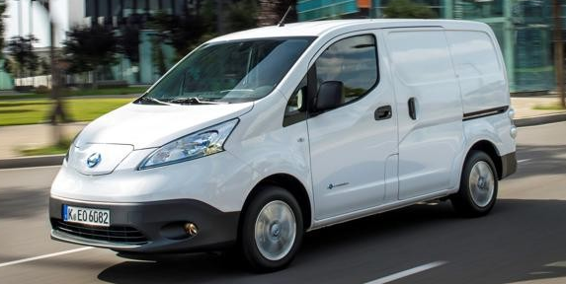
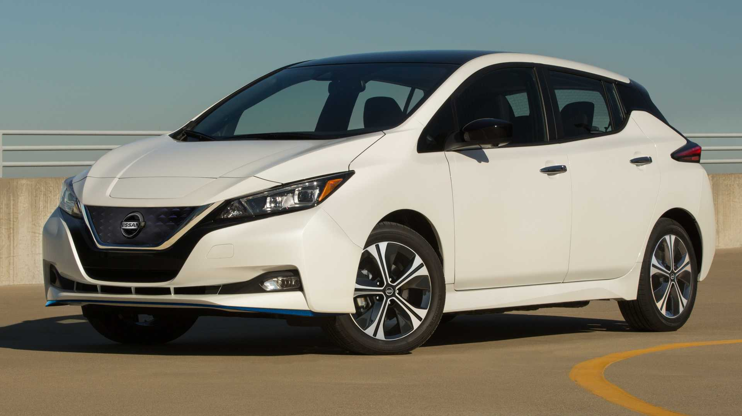
Visualisation III
Per esempio, Nissan conta 4 osservazioni nel campione scrapato, con un prezzo di partenza di 29K€ e una svalutazione annua di circa 3.4K€ (parti a 12% del costo iniziale). Ottima goodness of fit (R quadrato) di 0.87
Non c’è una differenza sostianziale tra nissan leaf (la berlina) e E-NV200, sebbene uno sia un veicolo da privati e l’altro commerciale. Questo si puiò ipotizzare sia dovuto alla tecnologia dei veicoli (batteria, motore elettico e pianale sono gli stessi).

Slide 11
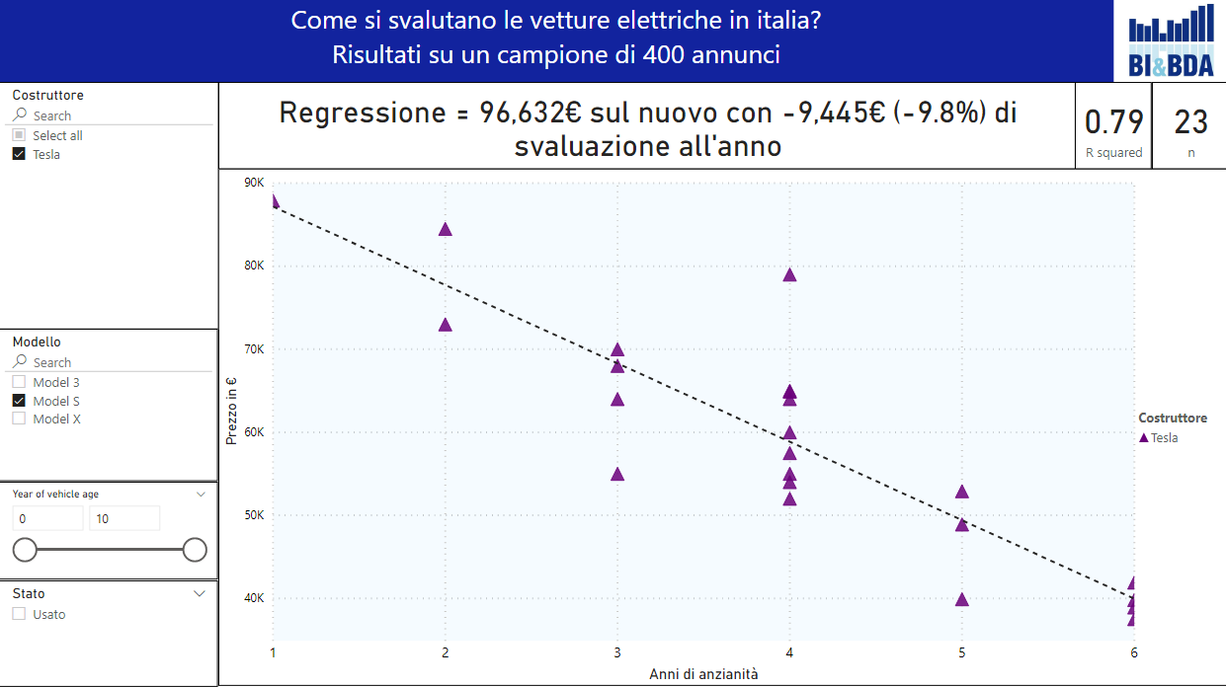
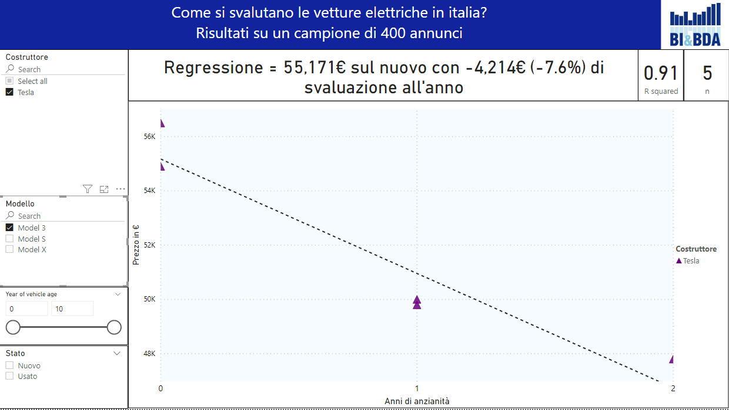
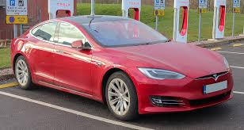
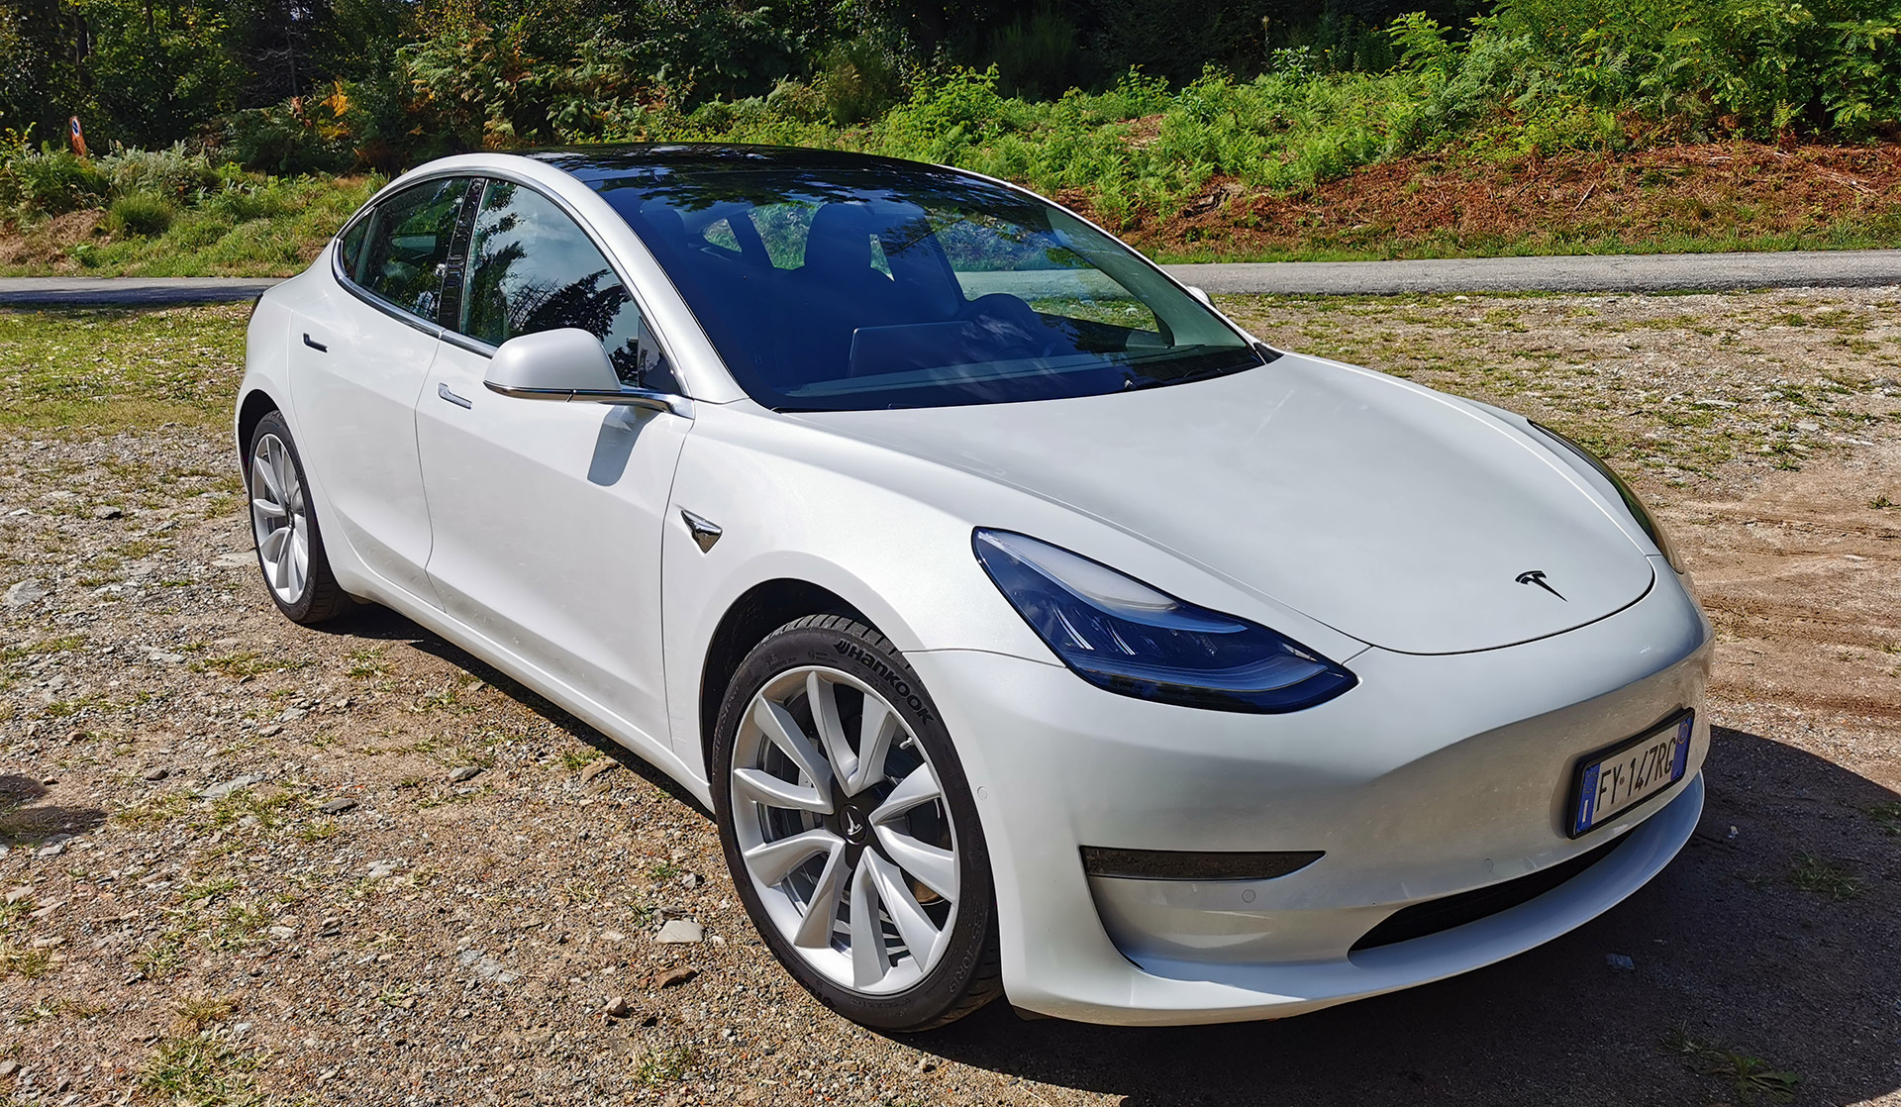
Visualisation V
Tesla invece ha un deprezzamento % inferiore agli altri competitore, confemando la forte domanda per il marchio e il mantenimento del prezzo nel tempo, in particolare model 3 si svaluta del 7.6% annuo, confermando articoli giornalistici come il seguente (link)
Model S Model 3

Slide 12
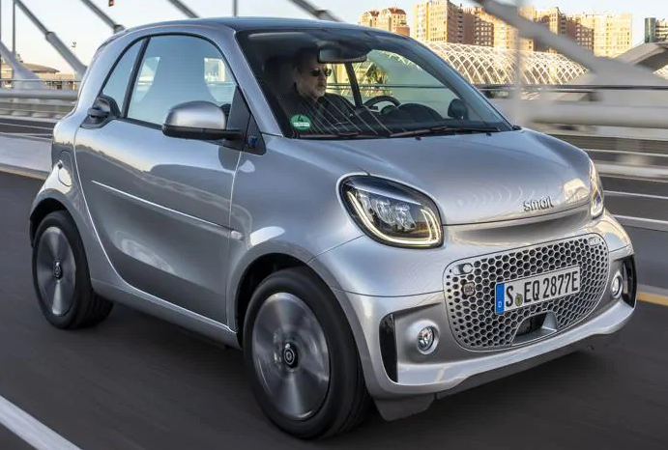
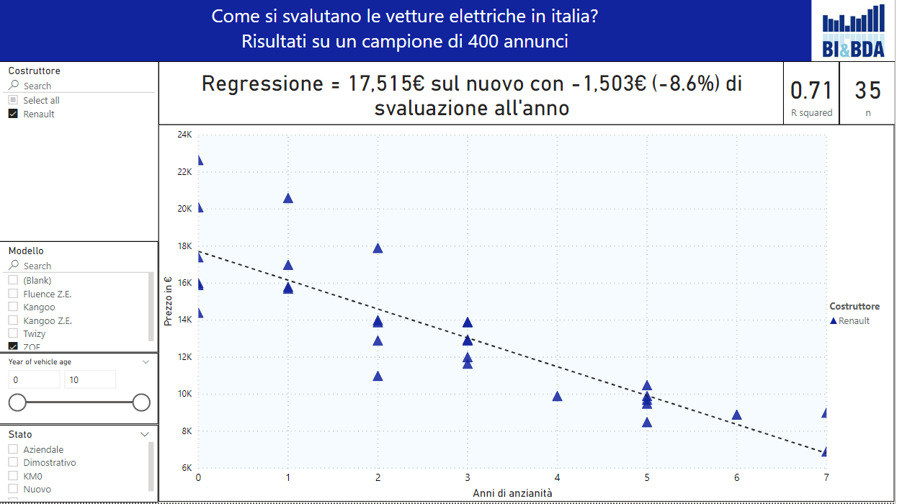
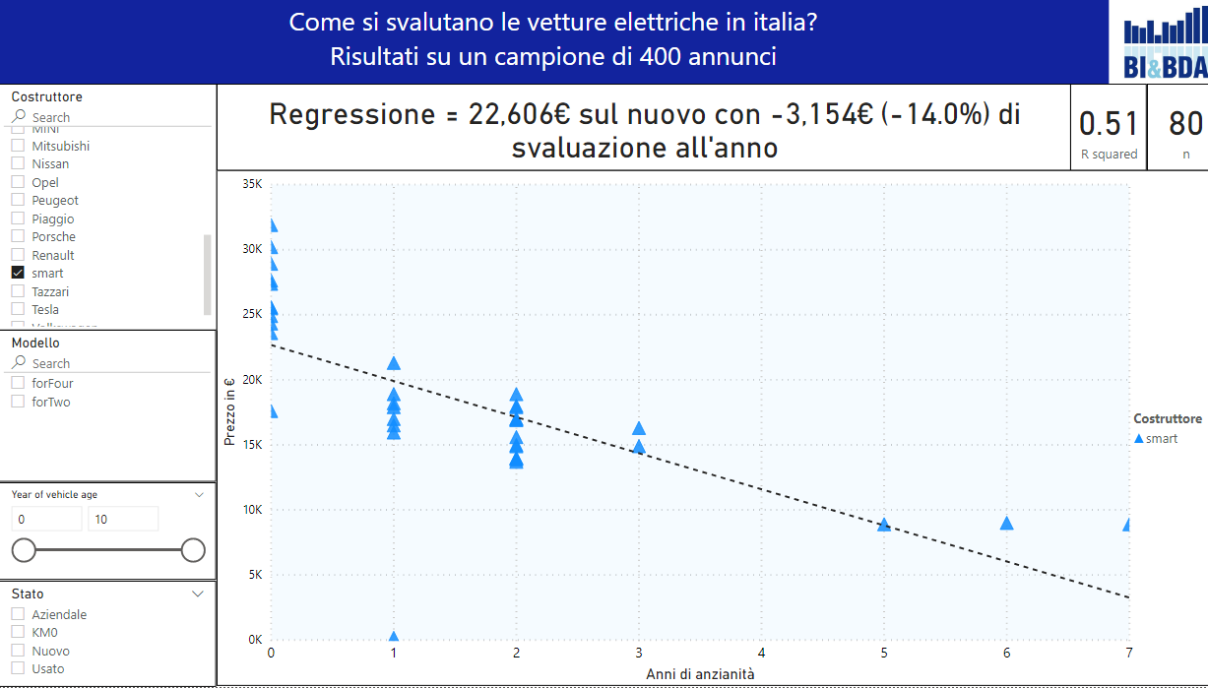
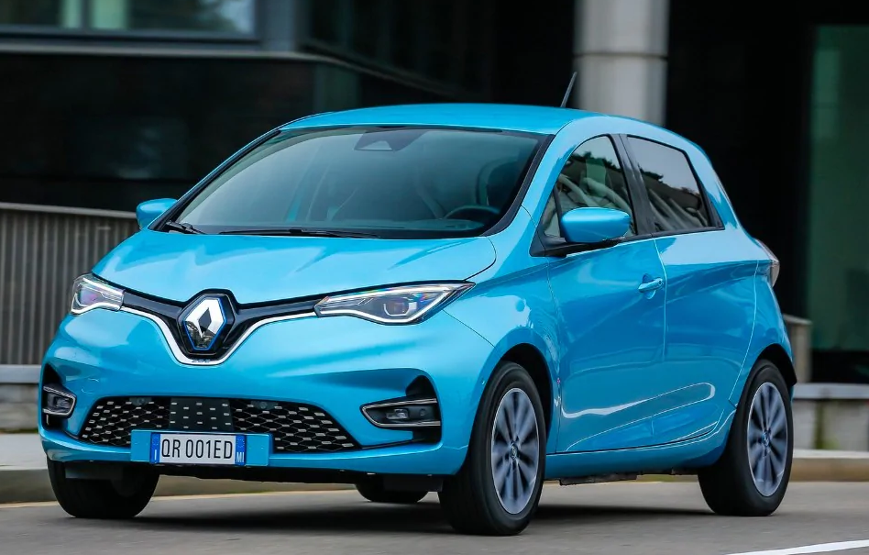
Visualisation VI
Altre marche si deprezzano maggiormente:
Renault ZOE
Smart

Slide 13
Conclusioni
La visualizzazione è stata efficace ed ha confermato sia la composizione di mercato che la svalutazione dei veicoli in base all’anzianità del veicolo, sebbene si basi solo su un campione di 400 annunci da autoscout24.
Reperire i dati effettivi di svalutazione può essere molto utile, sopprattutto per veicoli puramente elettrici.
Sebbene la visualizzione sia efficace, il modello di regressione non prende in considerazione allestimenti differenti, kilomettraggio etc, quindi può essere migliorato ulteriormente.
Dal campione (di autoscout) si dovrebbe passare alla superpopolazione (sempre di autoscout) per infierire la popolazione vera !!
Siccome c’è stato ulteriore transformazione e pulizia del dato in powerBI, questi cambiamenti andrebbero applicati direttamente in OpenRefine.
Gli immagini degli annunci non state utilizzate !

Slide 14

Github
Tutto il materiale, includendo la dashboard di PowerBI, è disponibile sulla repo, cartella «homework – parte II - visualisation»:
https://github.com/szambetti/Data-science-Master-UNIMIB/tree/master/Module%204%20-%20Big%20Data%20%26%20Analytics/

